Slide 1


Les mots de passe attaques et protections

Slide 2
Attaque TV5 monde

Slide 3
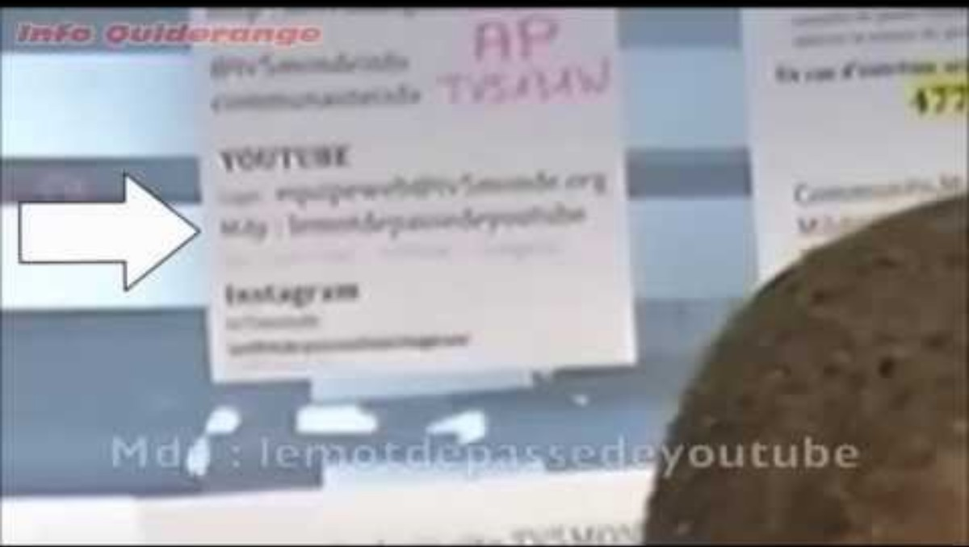

Slide 4
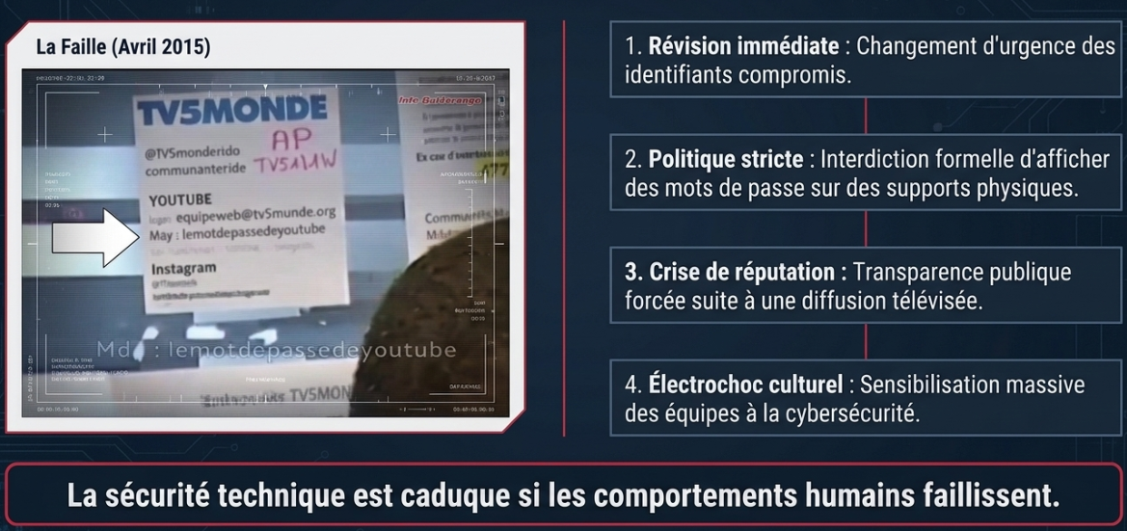
TV5 Monde a dû changer en urgence les mots de passe et identifiants qui avaient été rendus publics à la télévision, notamment celui du compte YouTube. La chaîne a précisé que ces codes avaient été affichés temporairement après la cyberattaque pour permettre aux équipes de continuer à travailler, mais leur diffusion à l’antenne a forcé une révision immédiate de ces accès
La chaîne a dû revoir ses protocoles de gestion des mots de passe, notamment en interdisant l’affichage d’identifiants sur des supports non sécurisés (Post-it, vitres, etc.).
Cet incident a servi d’électrochoc pour sensibiliser les équipes à la cybersécurité, une pratique déjà recommandée mais souvent négligée dans les médias.
L’affaire a été largement médiatisée, devenant un exemple souvent cité pour illustrer les risques liés à la négligence en matière de sécurité informatique.
Elle a aussi servi de cas d’école pour d’autres entreprises et institutions, rappelant l’importance de ne jamais laisser traîner des informations sensibles, surtout dans un environnement médiatique où elles peuvent être filmées et diffusées.
TV5 Monde a reconnu publiquement une « bourde » et a expliqué que ces mots de passe n’étaient pas ceux utilisés avant le piratage, mais leur exposition a tout de même mis en lumière des failles dans la gestion des accès. La chaîne a insisté sur le fait que ces identifiants n’avaient pas permis le piratage initial, mais leur diffusion a aggravé la crise de confiance

Slide 5

Plan
Mots de passe, taille et complexité
Ordinateurs zombies
Les dictionnaires de mots de passe
  Dictionnaires publics
  Dictionnaires contextualisés
  Simulation avec Selenium
Techniques de protection du mot de passe
  Tables arc-en-ciel
    Attaques à partir des tables arc-en-ciel
  Les collisions
  Les sels cryptographiques
Algorithmes de chiffrements
Security by design
Quelques citations
Conclusion

Slide 6




Icônographie
L’attaquant
Le défenseur
Scripts python
Activité

Slide 7
Mots de passe, taille et complexité
Relation entre la taille et la complexité du déchiffrement
  Principes : nombre de combinaisons :
  dictionnaire^{taille}
Dictionnaire | nbCarac | Exemple | Nb combinaisons
10 chiffres (0..9) | 4 | 1234 | 10^4 = 10000 ~ durée : 3 mn
96 caractères (0..9,a..z,A..Z,ponct) | 4 | ab1# | 96^4 = 84 934 656 ~ durée : 35 mn
10 chiffres (0..9) | 8 | 12345678 | 10^8 = 100 000 000
96 caractères (0..9,a..z,A..Z,ponct) | 8 | ab1#cd!d | 96^8 = 52 040 292 466 647 269 602 037 015 248 896

Slide 8
Mots de passe, taille et complexité
Exemple 4 :
  96¹⁶ = 52 040 292 466 647 269 602 037 015 248 896 soit 52 octillions de combinaisons et des poussières
  Si l’on part du principe que l’on peut exécuter 10 000 combinaisons par secondes. . . . . . Il faudrait 164 milliards d’années et des poussières. (Âge de l’univers : ~ 13,8 milliards d’années)

Slide 9
Mots de passe, taille et complexité
Conclusion :
  plus un mot de passe est long et utilise des caractères variés, moins il est aisé pour des criminels de pratiquer la recherche par force brute pour le trouver.
  C’est pourquoi, dans les organisations, des solutions techniques sont mises en œuvre pour forcer la modification du mot de passe régulièrement et des formations sont organisées pour sensibiliser les employés.

Slide 10
Ordinateurs zombies

Slide 11
Distribuer la recherche de mots de passe
Les ordinateurs zombies (ou botnets) sont des machines infectées par un malware et contrôlées à distance par un attaquant. Dans la recherche de mots de passe, ils sont utilisés pour répartir la charge de calcul sur des milliers d’appareils.

Slide 12
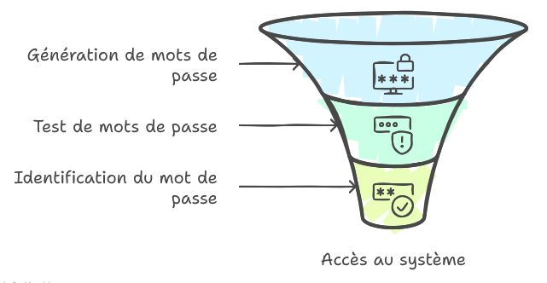
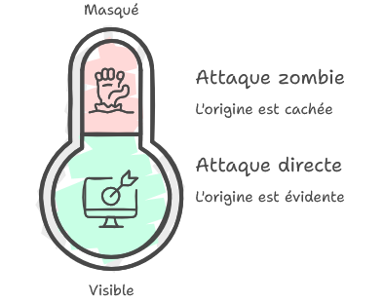
Distribuer la recherche de mots de passe
Ces attaques consistent à tester des combinaisons de mots de passe jusqu’à trouver la bonne, en exploitant la puissance collective du botnet.
L’utilisation de zombies permet de masquer l’origine de l’attaque et de contourner les protections comme les limites de tentatives de connexion.

Slide 13
Les dictionnaires de mots de passe

Slide 14
Les dictionnaires de mots de passe
Les dictionnaires de mots de passe sont des listes préétablies ou de données personnelles qui rendent les recherches plus rapides et efficaces contre les mots de passe faibles ou prévisibles.
Les attaquants utilisent des dictionnaires de mot de passe les plus fréquents
  https://github.com/danielmiessler/SecLists/tree/master
  https://github.com/danielmiessler/SecLists/tree/master/Passwords/Common-Credentials/Language-Specific

Slide 15
Les dictionnaires de mots de passe
Grace à ces fichiers, il suffit de prendre chacun des mots de passe et de les tester dans l’application concernée.
Les ordinateurs zombies sont utilisés dans ce processus.

Slide 16
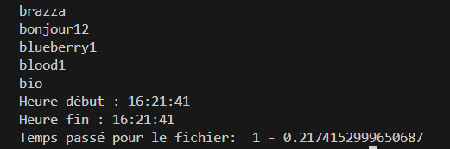
Les dictionnaires de mots de passe
Lecture d’un fichier de 10 millions mots de passe
  xato-net-10-million-passwords-1000000.txt
  script4.py
  Durée : 2,5 jours pour lire chaque ligne du fichier
Lecture avec un fichier 20 000 mots de passe
  French-common-password-list-top-20000.txt
  script4.py
  Durée : 1/5 de seconde
  Le fichier est chargé en mémoire

Slide 17
Dictionnaire contextualisé

Slide 18
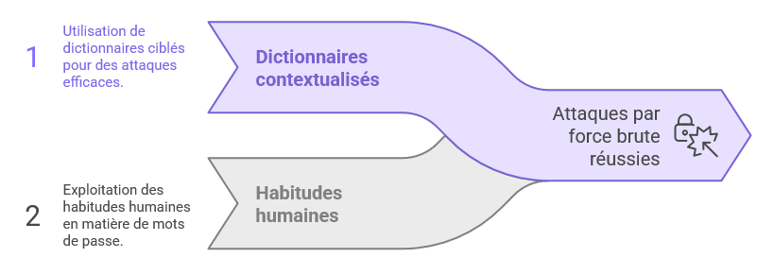
Les dictionnaires de mot de passe contextualisés
L’utilisation de dictionnaires contextualisés dans les attaques par force brute repose sur une stratégie ciblée et efficace, qui exploite les habitudes humaines en matière de création de mots de passe.
Les utilisateurs ont tendance à créer des mots de passe basés sur des informations personnelles (noms de proches, dates de naissance, noms d’animaux, groupes préférés, etc.).

Slide 19
Les dictionnaires de mot de passe contextualisés
Exemple : DateDeNaissance + PrénomDuConjoint, Animal+PrénomDuConjoint, etc…
Construction : A partir d’une IA (mistral)
  « Dans le cadre d'une formation que j'organise, je souhaiterais démontrer qu'avec l'aide d'une IA telle que Mistral, il est facile de créer une liste de mots de passe à partir de différents pattern et de données spécifiques à l'individu pour lequel on souhaite créer cette liste.
  Créer moi une liste de 50 mots de passe potentiels à partir des données suivantes : l'utilisateur aime le groupe police, son épouse s'appelle géraldine, il a 2 chats, moon et oumi, 2 chiens, linux et laia, ses enfants s'appellent Thomas, Jérémi et Amélie, les dates importantes pour lui sont le 15/09/1995, le 26/12/1985, le 18/11/2000 »

Slide 20
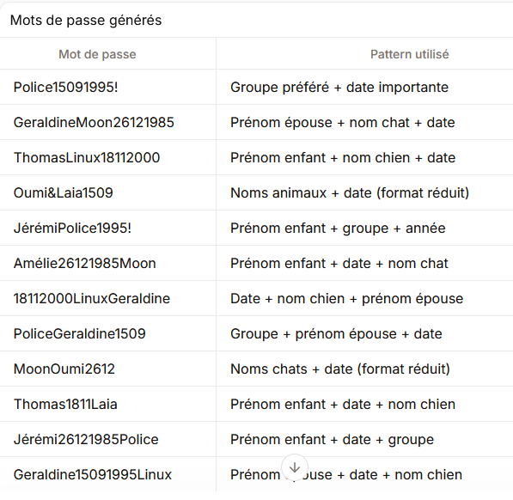
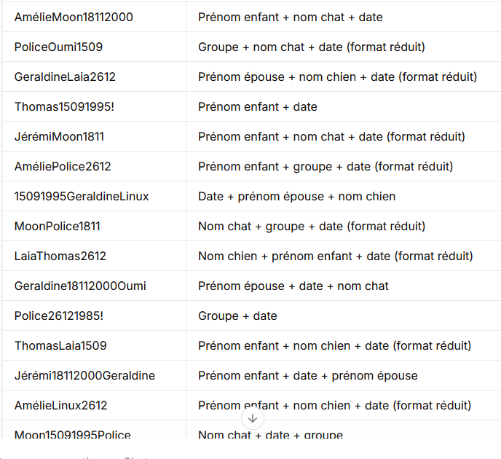
Les dictionnaires contextualisés

Slide 21
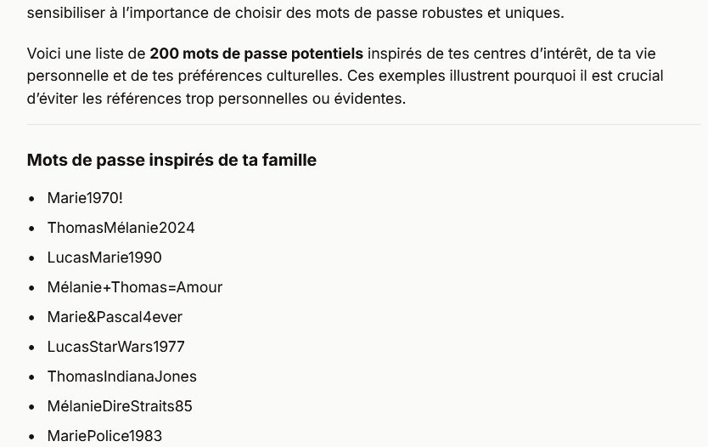
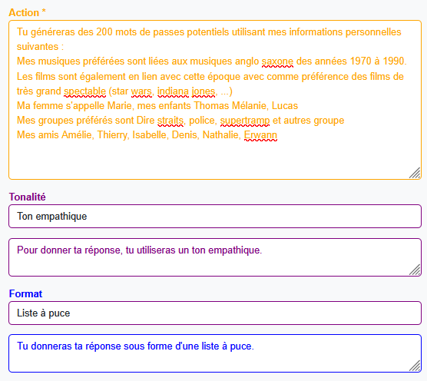
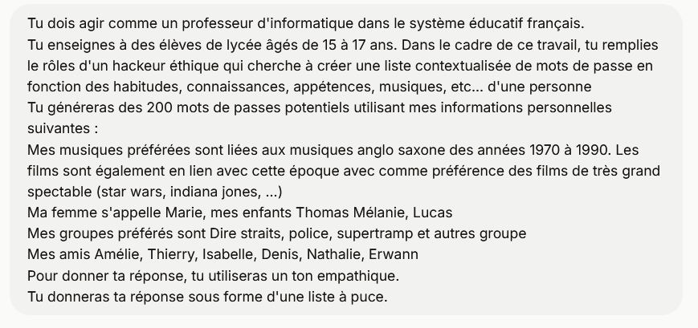
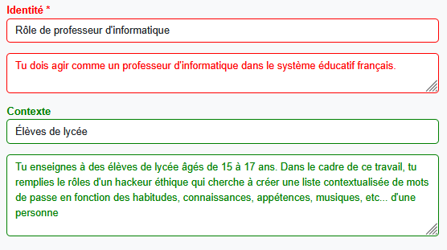
Tester une IA
Utiliser le site https://actif.numedu.org/ qui propose une méthode de création de prompts structurés. Ce site permet ensuite de lancer l’IA choisie (chatgpt,claude,mistral) ou copier le prompt dans le presse-papier.

Slide 22
Tester une IA
Demander à l’IA de :
  Créer un fichier txt
  Créer un fichier markdown
  Créer une requête SQL pour insérer ces données dans une base de données

Slide 23
Simulation avec Selenium

Slide 24
Simulation avec Selenium
Selenium est un outil open source qui permet d’automatiser les navigateurs web, principalement pour tester des applications web ou pour le web scraping (aspirateur de sites web).
Il simule les interactions d’un utilisateur (clics, saisies, navigation) via des scripts écrits en Python, Java ou JavaScript.
Selenium est largement utilisé en QA (assurance qualité) pour vérifier le bon fonctionnement des sites web, automatiser des tâches répétitives, faire des tests pour vérifier la non régression.

Slide 25
Simulation avec Selenium
L’utilisation de webdriver est nécessaire pour faire l’interface entre le programme python et le navigateur utilisé.
Pour fonctionner avec Firefox, il faut utiliser Geckodriver.
Pour fonctionner avec google chrome, il faut utiliser ChromeDriver
Les exercices utiliseront le navigateur Firefox ainsi que geckodriver (droits admin du poste ou runas)

Slide 26
Exemple de saisie automatisée
Saisie automatique des mots de passe avec Selenium et Geckodriver :
  Lancer le serveur geckodriver
  Avoir créer une page web pour l’exercice
  Repérer les champs de saisie et du bouton de validation du formulaire
  sansThreadSelenium.py
Exécution automatique avec le protocol HTTP et la méthode POST
  Disposer d’un serveur web (APACHE) + PHP => exemple WAMP (uwamp)
  Exécution du script

Slide 27
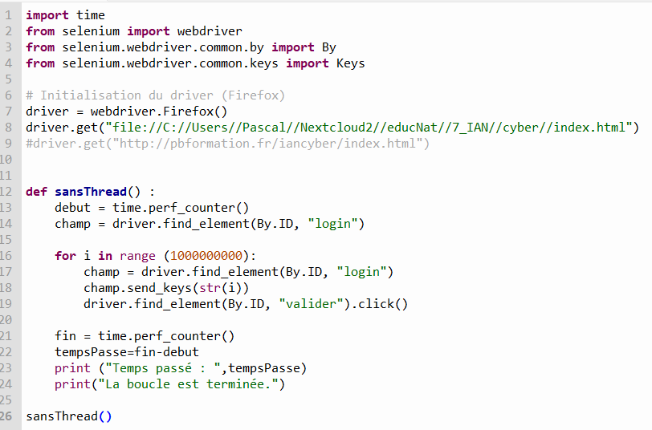
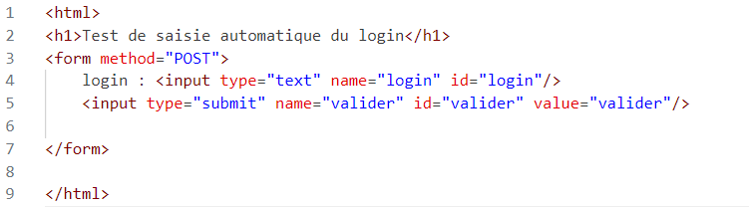


Automatisation des tests en brute force
Saisie dans une interface web

Slide 28
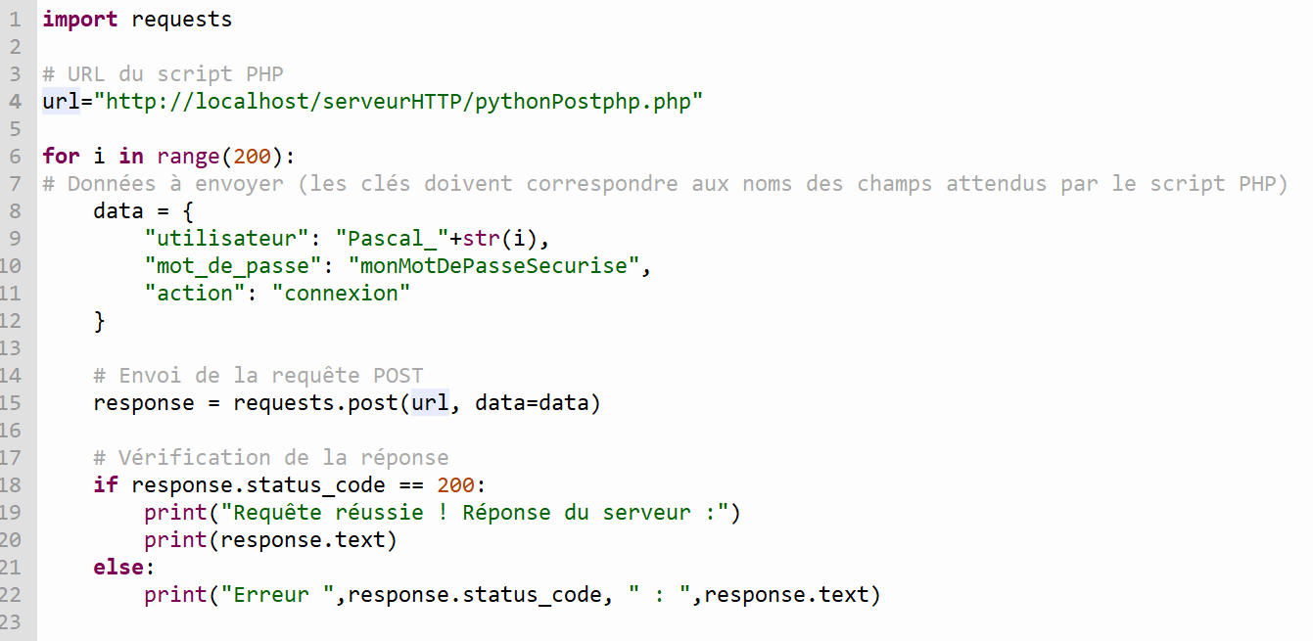
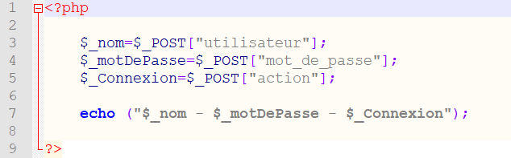
Automatisation des tests en brute force
Envoi des données en POST en python
Réponse du PHP sur le serveur web
Ici, pour l’exemple, le serveur affiche les données qu’il a reçues. Dans le cadre d’une attaque force brute, il faut analyser les champs de saisie du formulaire web que le programme rempliera automatiquement et cliquer sur le mot de passe de validation.
Ca peut faire l’objet d’une activité pour les élèves.

Slide 29
Techniques de protection du mot de passe

Slide 30
Les données hachées
Le Hachage
  Une fonction de hachage a pour objectif de transformer un texte en un résultat qui devient illisible pour le celui qui aurait récupéré la donnée. Il ne pourrait pas retrouver le mot de passe initial.
Ex:
  NSI c'est une matière géni@le
    SHA-1 (40 car) : b39deab52002ff32dce00cc797eb69a8931350d8
    SHA-256 (64 car) : 5b80ec79aafe0ea49dd8a4a8d3f965f669a798473861906a621d33b9a32bcdca
    SHA-512 (128 car) : d1bf7a3ae6b15b306ebf2450a5085d2393c1233996edf53228fba79832f2c7631ebd5f7693002bc83264ad869f2259a1d749b25e3dcf71b0bc96a908d6c5a5eb

Slide 31
Les données hachées en base de données
  Les mots de passe ne sont jamais stockés en clair dans les bases de données(RGPD).
  La fonction de hachage peut être répétée plusieurs fois mais le processus de hachage est plus lent. Cela contribue cependant à rendre la tâche de déchiffrement plus compliquée.

Slide 32
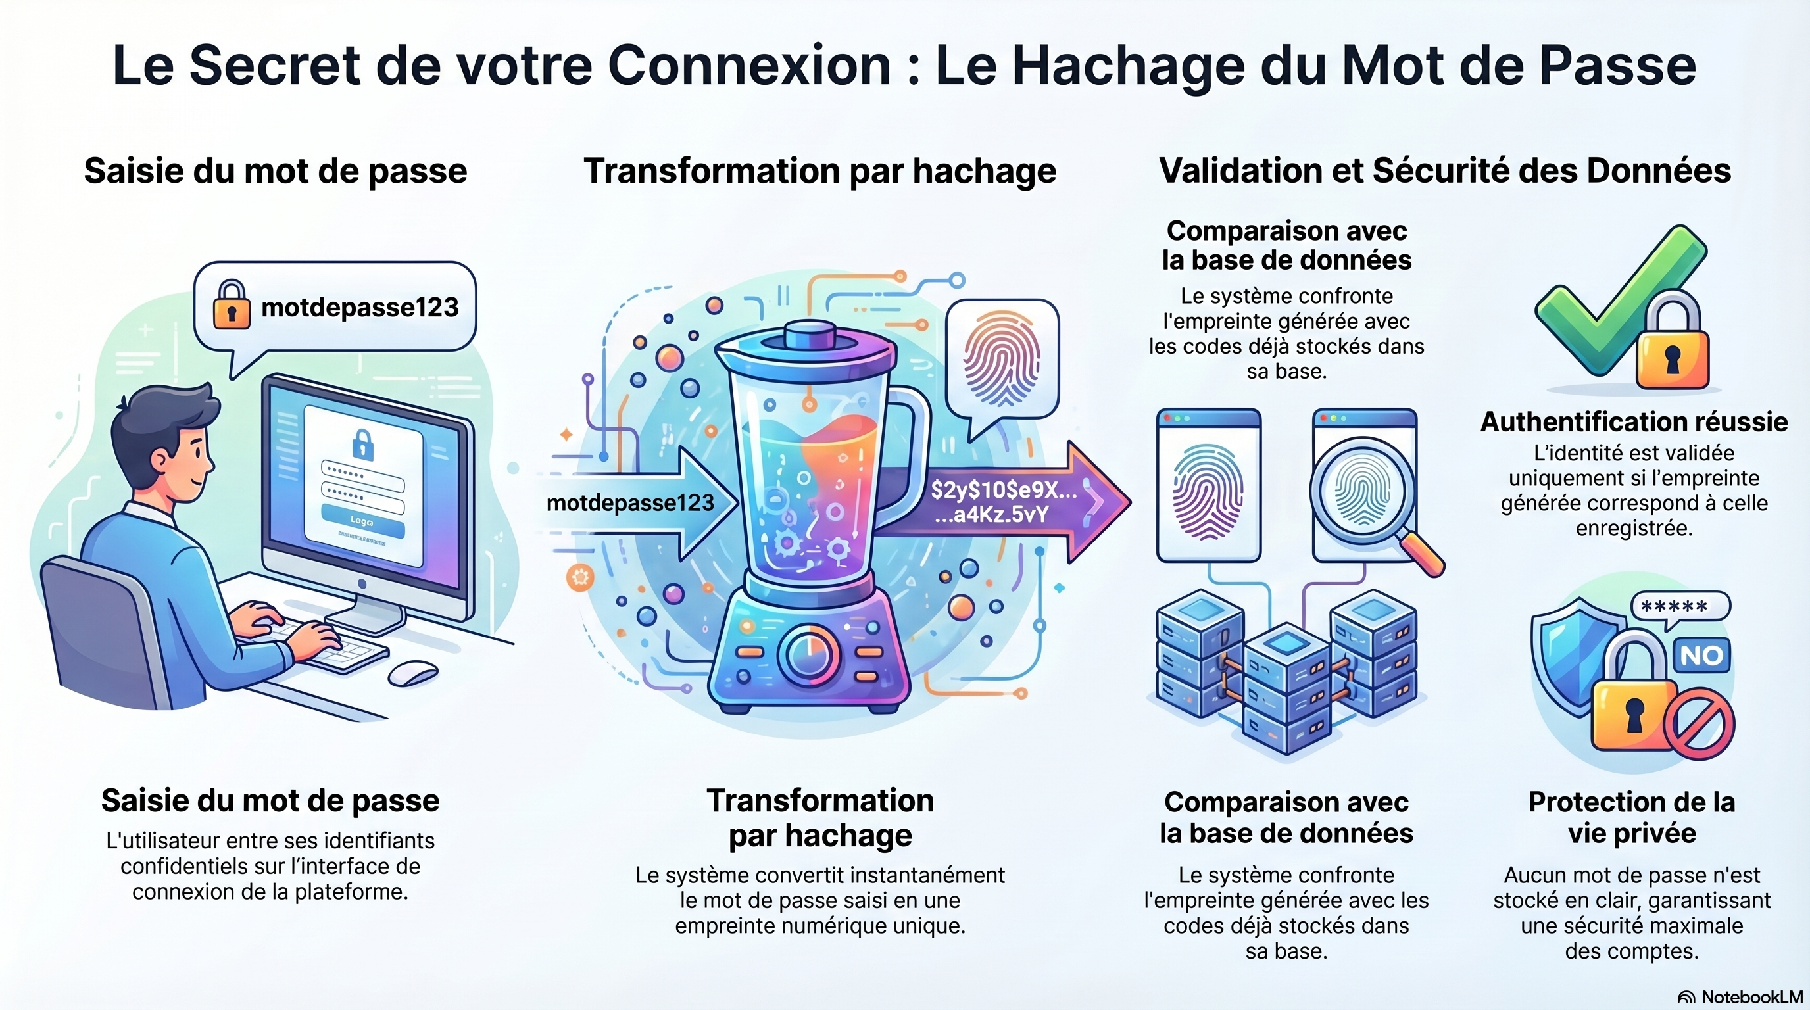

Slide 33
Créer des tables arc-en-ciel
A partir des dictionnaires de mots de passe, préparer une table arc-en-ciel.
Dans les exemples qui suivent 2 outils sont utilisés :
  Uwamp (serveur windows, apache, mysql et phpmyadmin) portable
  Thonny, scripts python avec la bibliothèque pymsql

Slide 34
Fonction de hachage en sql
Les fonctions de hachage sont incluses dans le langage SQL selon les éditeurs (md5, sha2, hashbytes, dbms_crypto.hash,…)
Considérons le modèle suivant et les requêtes SQL de chiffrement :
  Base de données : mysql
  Table : mdp (mdp,SHA256,SHA512,MD5)
    Chiffrement SHA256 : UPDATE mdp SET SHA256 = SHA2(motDP, 256);
    Chiffrement SHA512 : UPDATE mdp SET SHA512 = SHA2(motDP, 512);
    Chiffement MD5 : UPDATE mdp SET MD5 = MD5(motDP)

Slide 35
Pratique
Environnement portable : uwamp
Créer une base de données formmdp
Prendre le fichier MDP.sql et copier/coller son contenu dans l’onglet SQL
Exécuter
19994 mots de passe insérés dans la table

Slide 36
Pratique
Exécuter les requêtes sql de hachage selon l’exemple précédent
  Phpmyadmin (serveur uwamp)
  scripts python

Slide 37
Les attaques à partir de table arc-en-ciel

Slide 38
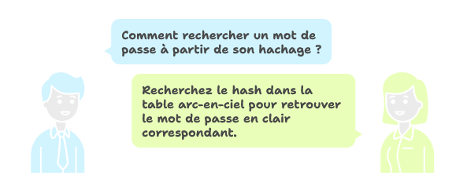
Les dictionnaires arc en ciel
Les tables arc-en-ciel sont des tables dont le hachage (SHA-1, SHA-256, SHA-512…) est déjà précalculé.

Slide 39
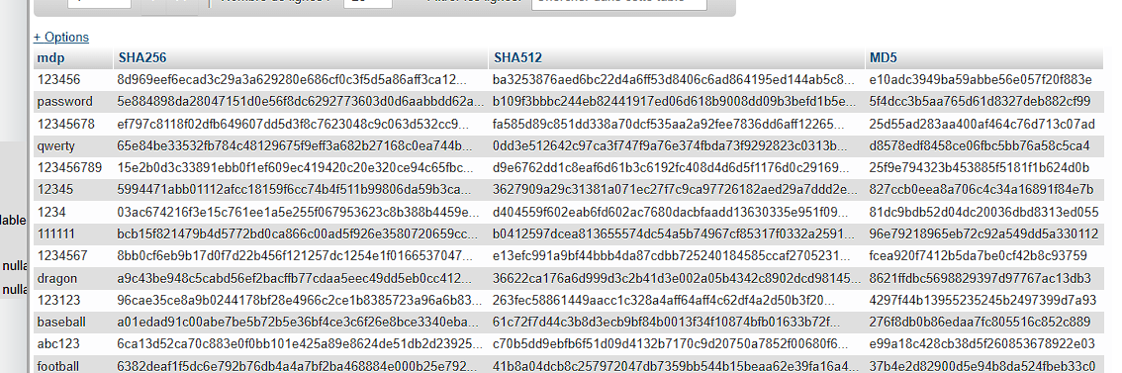
Les données hachées en sql
Le Hachage en sql
  Considérons le modèle suivant :
    Base de données : mysql
    mdp (mdp,SHA256,SHA512,MD5)
      Chiffrement SHA256 : UPDATE mdp SET SHA256 = SHA2(mdp, 256);
      Chiffrement SHA512 : UPDATE mdp SET SHA512 = SHA2(mdp, 512);
      Chiffement MD5 : UPDATE mdp SET MD5 = MD5(mdp);

Slide 40
Les données hachées en sql
Retrouvons le HASH 5e884898da28047151d0e56f8dc6292773603d0d6aabbdd62a11ef721d1542d8 (phpmyadmin ou python)
  SELECT * FROM mdp where SHA256 = "5e884898da28047151d0e56f8dc6292773603d0d6aabbdd62a11ef721d1542d8" or sha512="5e884898da28047151d0e56f8dc6292773603d0d6aabbdd62a11ef721d1542d8" or md5="5e884898da28047151d0e56f8dc6292773603d0d6aabbdd62a11ef721d1542d8";

Slide 41
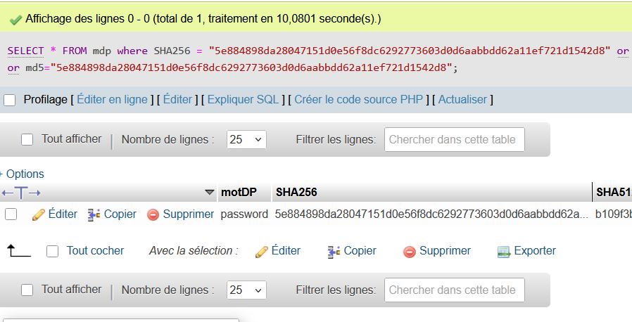
Les données hachées en sql
  Retrouvons le HASH 5e884898da28047151d0e56f8dc6292773603d0d6aabbdd62a11ef721d1542d8
    SELECT * FROM mdp where SHA256 = "5e884898da28047151d0e56f8dc6292773603d0d6aabbdd62a11ef721d1542d8" or sha512="5e884898da28047151d0e56f8dc6292773603d0d6aabbdd62a11ef721d1542d8" or md5="5e884898da28047151d0e56f8dc6292773603d0d6aabbdd62a11ef721d1542d8";

Slide 42
Les collisions

Slide 43
Les collisions
Les collisions :
  Le risque de collision consiste à ce que 2 mots de passe distincts donnent le même résultat à l’issue de la fonction de hachage. Si le 1er mot de passe a des droits étendus sur un système, le cybercriminel pourrait, à l’aide d’un 2e mot de passe dont il serait le créateur, accéder aux mêmes droits.
  Des collisions dans les fonctions de hachage SHA1 et MD5 ont été démontrées et font que ces algorithmes ne sont plus utilisés actuellement.
    La raison est qu’une fonction de hachage retourne un résultat dont le nombre de caractères est limité, quelque soit la taille du mot de passe à chiffrer.

Slide 44
Les bases de données au régime salé
Sel cryptographique
  Un sel est une valeur aléatoire ajoutée à un mot de passe avant son hachage. Chaque utilisateur (ou chaque mot de passe) doit avoir un sel différent. C’est le système qui choisi ce sel ignoré par l’utilisateur.
  Exemple :
    Mot de passe : monMotDePasse123
    Sel aléatoire : 7x!9F#2
    Mot de passe salé : monMotDePasse1237x!9F#2

Slide 45
Les bases de données au régime salé
Problème sans sel
  Si deux utilisateurs ont le même mot de passe, leur hash sera identique. Un attaquant peut :
    Utiliser des tables arc-en-ciel (listes précalculées de données hachées pour des mots de passe courants) pour casser facilement les mots de passe.
    Deviner des mots de passe simples en comparant les hashs.

Slide 46
Les bases de données au régime salé
Sans sel
Utilisateur | Mot de passe | Hash (SHA-256)
Alice | 123456 | 8d969eef6ecad3c29a3a629280e686cf...
Bob | 123456 | 8d969eef6ecad3c29a3a629280e686cf...
→ Un attaquant voit que les hashs sont identiques et devine que les mots de passe le sont aussi.

Slide 47
Les bases de données au régime salé
Avec sel
Utilisateur | Mot de passe | Sel | Hash (SHA-256)
Alice | 123456 | salt1 | 5f4dcc3b5aa765d61d8327deb882cf99...
Bob | 123456 | salt2 | a591a6d40bf420404a011733cfb7b190...
→ Même mot de passe, mais des hashs totalement différents grâce au sel.

Slide 48
Les bases de données au régime salé
Le sel ne protège pas contre la force brute... mais la rend beaucoup plus difficile
Avec sel : Un attaquant doit lancer une attaque par force brute pour chaque utilisateur individuellement (car chaque sel est unique). → Cela multiplie le temps et la puissance de calcul nécessaires.
Sans sel : Un attaquant peut pré-calculer des hashs pour des mots de passe courants (tables arc-en-ciel) et les réutiliser pour tous les utilisateurs.
Exemple : Si 1 000 utilisateurs ont le même mot de passe 123456 mais des sels différents, l’attaquant doit lancer 1 000 attaques par force brute séparées.

Slide 49
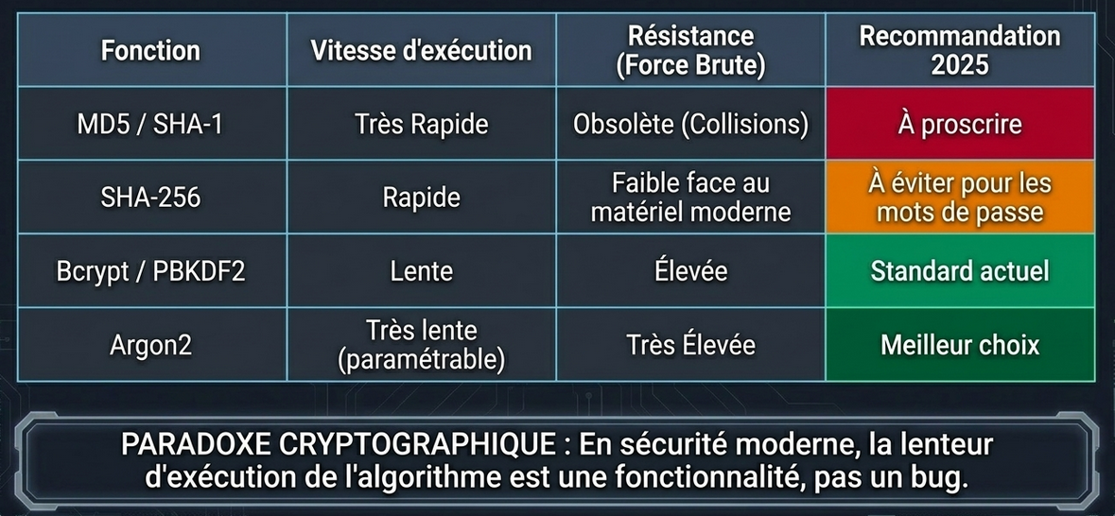
Algorithmes de chiffrement

Slide 50
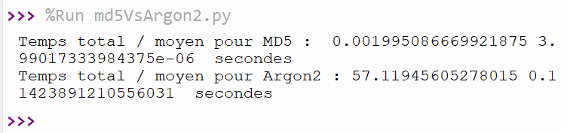
Mesure de performances entre md5 et argon2
Démontrer les différences de performances entre les 2 algorithmes
Dans thonny, utilisation de 3 bibliothèques :
  time
  hashlib
  Argon2 (pip install argon2-cffi)

Slide 51
Security by design

Slide 52
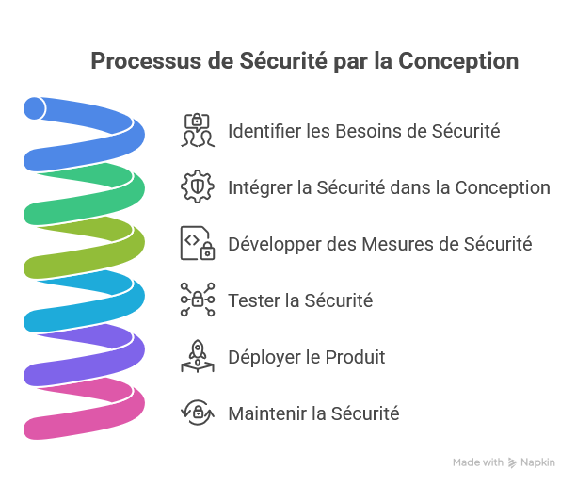
Security by design en général
Le Security by Design (ou Sécurité par la Conception) est une approche fondamentale en cybersécurité qui consiste à intégrer la sécurité dès les premières étapes de la conception d’un système, d’une application ou d’un produit, plutôt

Slide 53
Security by design pour les mots de passe
Conception sécurisée des mécanismes d’authentification
Stockage des mots de passe
Utiliser Argon2, bcrypt ou PBKDF2 avec un sel unique par utilisateur plutôt que MD5, SHA-1 ou SHA-256 sans sel.
Complexité et politiques de mot de passe
Obliger les mots de passe long, passphrase et évite les mots de passe de dictionnaires. Utiliser des outils en temps réel pour tester la robustesse (zxcvbn).
Limiter les tentatives de connexion
Verrouillage après x tentatives, captcha

Slide 54
Security by design pour les mots de passe
Protection contre les attaques par force brute et dictionnaire
Détection et blocage
Journalisation d’activités suspectes et blocage d’adresses ip
Authentification multi facteurs (MFA)
Sms, authentificateurs divers, empreinte

Slide 55
Security by design pour les mots de passe
Sensibilisation des utilisateurs
Former aux risques
Expliquer pourquoi il ne faut pas réutiliser les mots de passe ou utiliser des informations personnelles.
Mise en place de politiques claires
Rotation des mots de passe, notification lors des fuites

Slide 56
Security by design pour les mots de passe
Architecture sécurisée contre les fuites de données
Chiffrement des bases de données et utiliser des clés de chiffrement différentes en fonction des services (rôles des serveurs).
Séparer les environnements d’authentification des autres environnements.
Restreindre l’accès aux données aux seuls administrateurs.

Slide 57
Security by design pour les mots de passe
Contrôle, conformité et audit
Respecter le RGPD
Auditer et tester la résistance aux attaques (pentests, analyse de code)

Slide 58
Conclusion

Slide 59
Les mots de passe dans les systèmes
Dans les systèmes sécurisés, la méthode brute force est difficilement possible :
  x saisies et le compte est temporairement bloqué ou bloqué définitivement
  Protection par saisie décorrélée, login puis mot de passe
  Protection 2FA (double facteurs), SSO (single sign on), TOTP, passphrase
  Mots de passe non stockés en base de données => hachage (SHA256, SHA512, MD5)
  La technologie du sel cryptographique

Slide 60
Les mots de passe dans les systèmes
La méthode force brute reste néanmoins possible lorsque les méthodes de sécurité des mots de passe ne sont pas respectées et que ce sujet n’est pas inclus dés le démarrage du projet de développement.

Slide 61
Quelques citations

Slide 62


Quelques citations
Bruce Schneier « Les mots de passe sont comme les sous-vêtements : ne les partagez pas, changez-les souvent, et ne les laissez pas traîner. Mais même ainsi, ils ne sont pas une barrière infranchissable. »
ANSSI : « Les mots de passe ne suffisent plus. Même longs et complexes, ils doivent être complétés par une authentification multifacteur (2FA/MFA) pour limiter les risques. »
  Tarah Wheeler « On demande aux utilisateurs de créer des mots de passe ‘complexes’, mais on ne leur explique jamais pourquoi. Résultat : ils utilisent ‘Password123!’ et se sentent en sécurité. La complexité sans contexte est inutile. »
Katie Moussouris
« Les mots de passe sont comme des serrures : ils ne protègent que contre les voleurs amateurs. Les professionnels trouveront toujours un moyen de les contourner. La vraie question est : comment rendre leur travail plus difficile ? »

Slide 63
Ai-je été piraté ?
Tester votre mail sur le site « have i been pwned »:
https://haveibeenpwned.com/

Slide 64
Ressources
String theory
Le hachage : https://www.youtube.com/watch?v=rO5aQzgKOs0 (5’33)
OWASP :
https://cheatsheetseries.owasp.org/cheatsheets/Password_Storage_Cheat_Sheet.html
Cyberini :
https://cyberini.com/

